Slide 1
Grupo 05 Site Anime Já
Membros:
Claudinei Santos
Rodrigo Da Silva Batista
Warley de Andrade Lemos
Fernando de Oliveira Melo

Slide 2
Página Inicial
Logo Animes Galeria Mangás Notícias
← Notícias Importantes e Reviews →

Slide 3


Animes
Logo Home Galeria Mangás Notícias
Tensei Shitara Slime Jujutsu Kaizen
Datta Ken
Aqui ficará os animes mais comentados e assistidos da temporada, assim como reviews.

Slide 4



Galeria
Logo Home Animes Mangás Notícias
Teremos várias fotos dos animes mais comentados e dos mangás mais lidos.

Slide 5
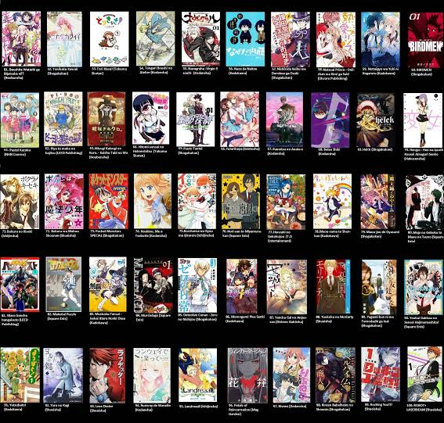
Mangás
Logo Home Animes Galeria Notícias
Aqui terá uma lista de mangás para os leitores.

Slide 6
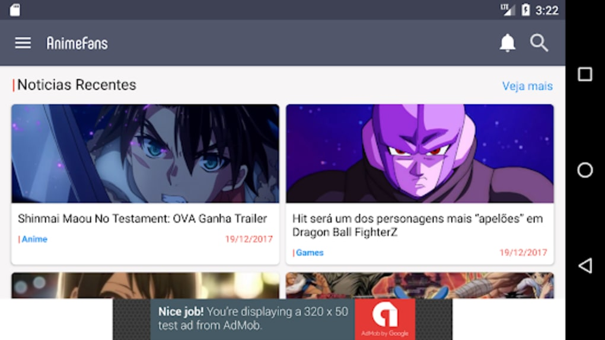
Notícias
Logo Home Animes Mangás Galeria
Aqui terá notícias sobre os animes, por exemplo quando vai ter nova temporada, novos animes que sairão, etc...

